Slide 1

KOAH
“Kronik Obstrüktif Akciğer Hastalığı”

Slide 2
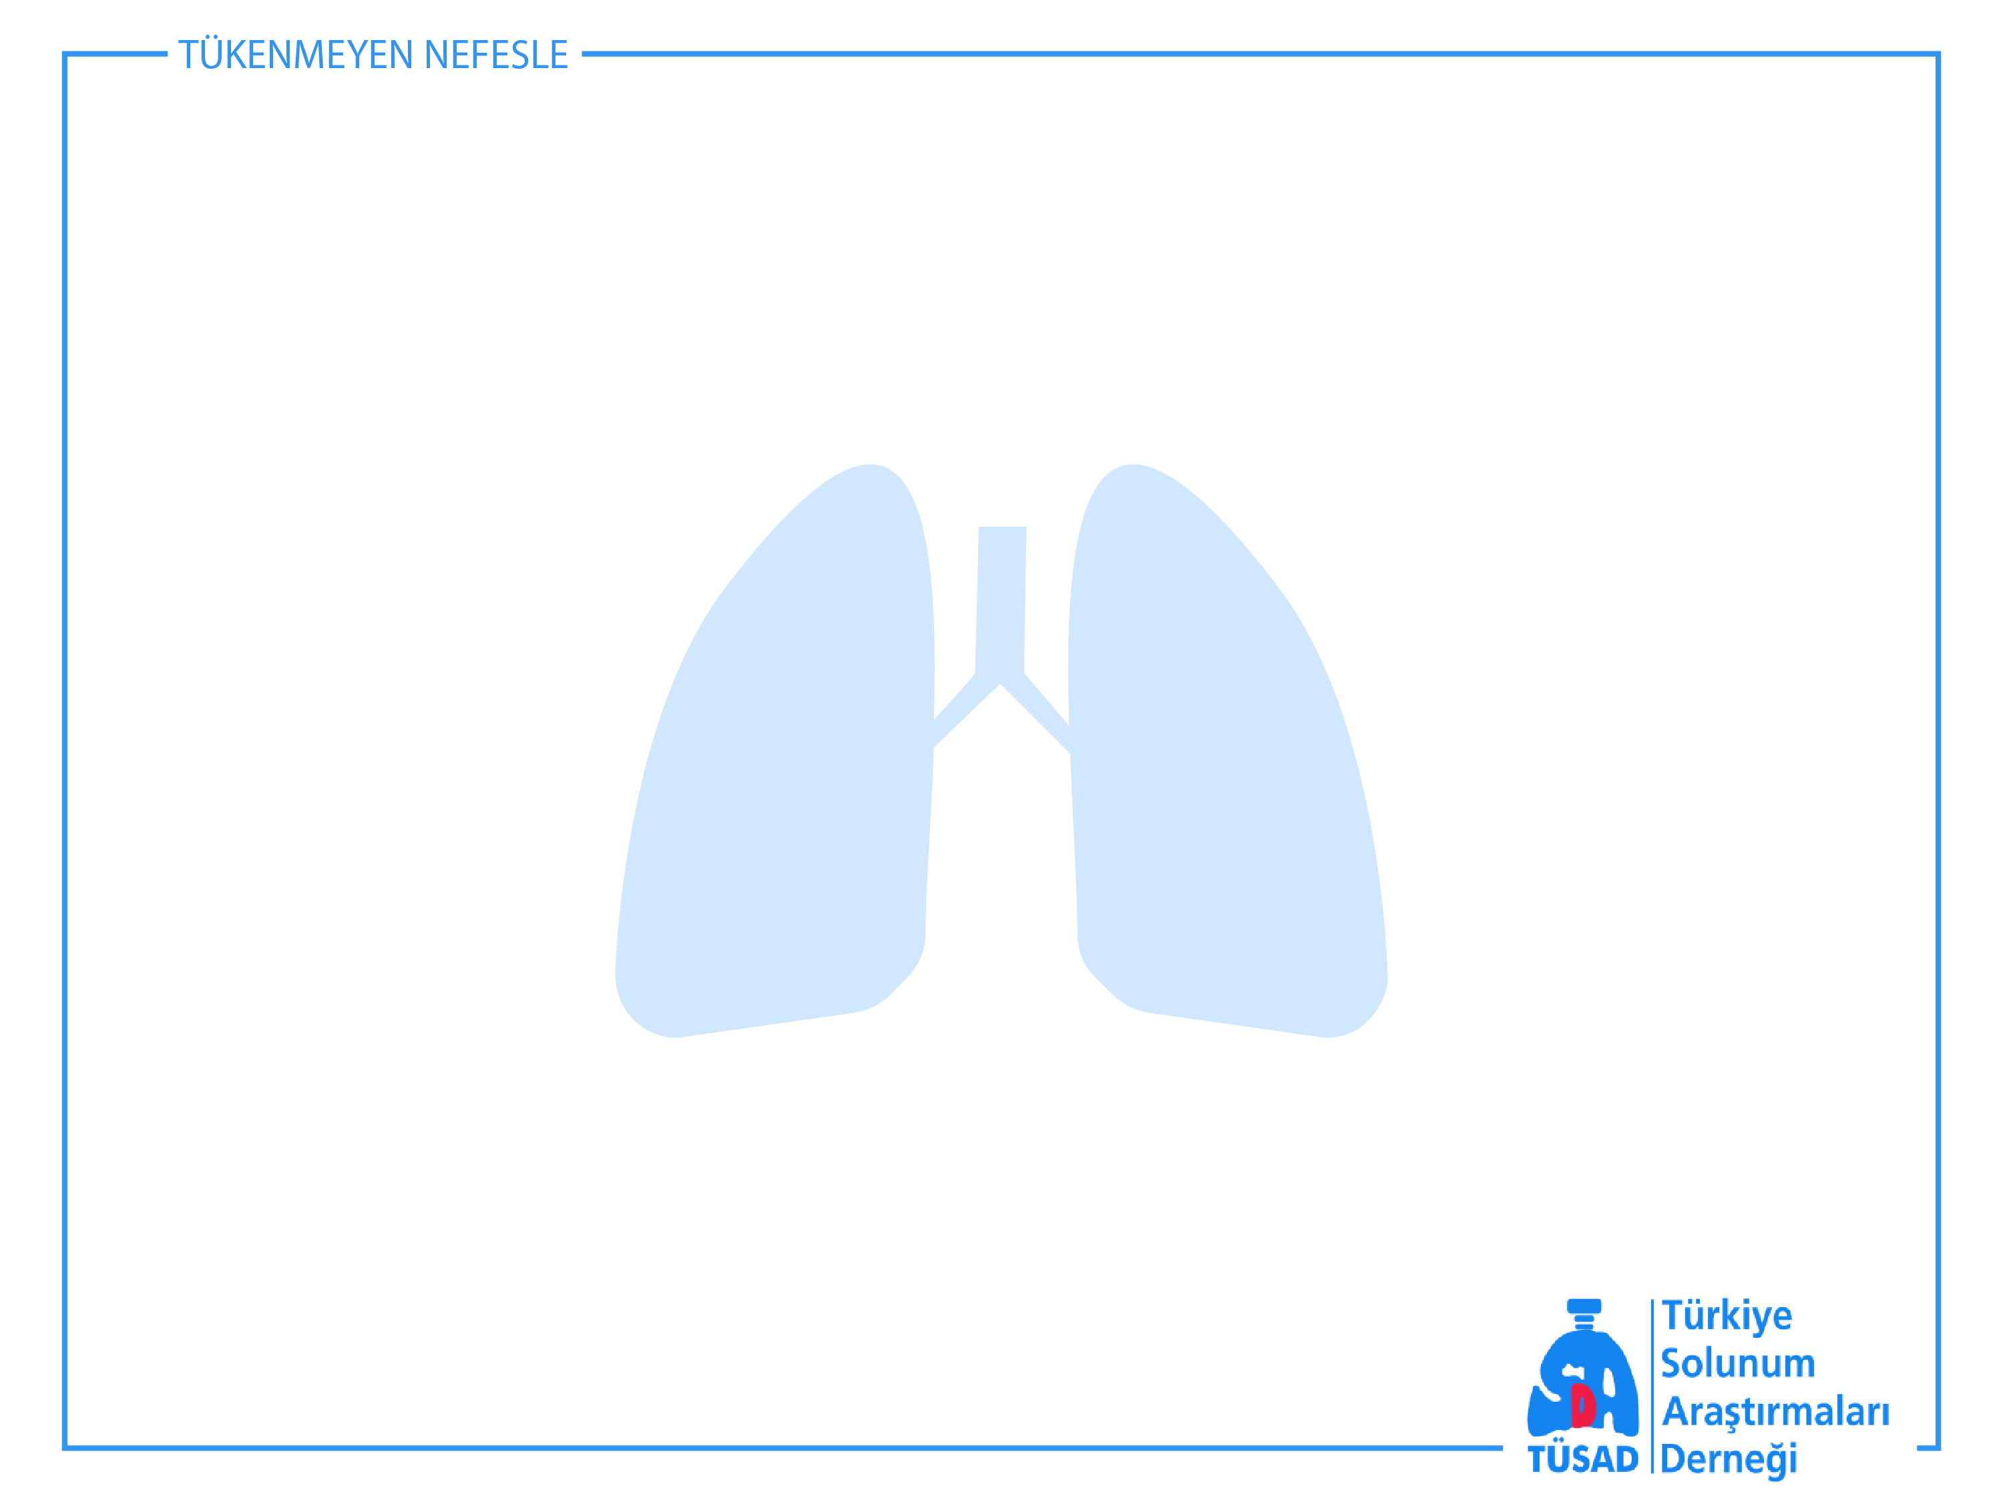
SUNUM PLANI
TANIM
EPİDEMİYOLOJİ
PATOGENEZ
PATOLOJİ
PATOFİZYOLOJİ
TANI VE HASTALIK ŞİDDETİNİN DEĞERLENDİRİLMESİ
FİZİK MUAYENE
KOMORBİDİTELER
ALEVLENMELER
TEDAVİ

Slide 3
TANIM
Kronik Obstrüktif Akciğer Hastalığı (KOAH)
Genellikle zararlı partikül veya gazlara ciddi maruziyetin neden olduğu havayolu ve/veya alveolara anormalliklere bağlı kalıcı hava akımı kısıtlanması ve solunumsal semptomlarla karakterize, yaygın önlenebilir ve tedavi edilebilir bir hastalıktır

Slide 4
EPİDEMİYOLOJİ
Prevalansı ve mortalitesi artan bir hastalık
Gelişmekte olan ülkelerde 40 yaş üstü popülasyonda ~ % 10
Hastaların önemli bir bölümü tanı almamakta
3 milyon/yıl ölüm
Gelişmekte olan ülkelerde artan tütün ürünleri kullanımı, yüksek gelirli ülkelerdeki yaşlanma ile birlikte önümüzdeki yıllarda ölüm sayısının artması öngürülmekte

Slide 5
PATOGENEZ
Sigara dumanı ve/veya irritan maddelerin kronik inhalasyonu
Hava yolu epitel hücre hasarı
TNF-α, IL-1, IL-8
salınımı
İnflamasyon bölgesinde hasarlanma
Proteolitik enzim ve reaktif oksidan salınımı
İnflamasyon bölgesinde Makrofaj, nötrofil, CD+8 T-lenfosit birikimi

Slide 6
Geniş (santral) havayolları
İnflamsyon
Submukozal bezlerde hipertrofi
Düz kas hiperplazisi
Bronşiyal duvar klaınlaşması
Goblet hücre sayısında artma
Silya hücre sayısı ve boyunda azalma
Küçük (periferik) havayolları
Mukus tıkaçları
Goblet hücre metaplazisi
Havayolu duvarı inflamasyonu
Fibrozis
Düz kas hipertrofisi
Bronşiol-alveol tutamak kaybı
Patolojik ve yapısal değişiklikler
Akciğer parankimi
Alveol duvar harabiyeti
Epitel apopitozisi
Sentriasiner amfizem
Panasiner amfizem
Vasküler sistem
Endotelyal disfonksiyon
İntimal kalınlaşma
Medyal hipertrofi (daha az sıklıkta)
Adventisyal enflamasyon

Slide 7

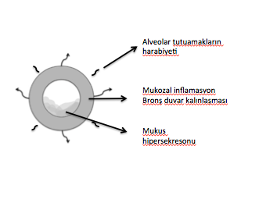
Bronşiolo-alveolar tutamakların kaybı
NORMAL
KOAH

Slide 8
AKCİĞER PARANKİM DEĞİŞİKLİKLERİ
Amfizem morfolojik tipleri:
  Sentriasiner
  Asinüs merkezi bölgesi ve respiratuar bronşiollerle sınırlı fokal destrüksiyon
  Sigara içimi ile yakından ilişkili
  Üst va alt lobların üst bölgelerinde daha belirgin
  Panasiner
  Asinüsdeki tüm alveollerde harabiyet
  Akciğerlerin alt lobları ön planda etkilenir
  Erken yaşta sigaraya bağlı gelişen hastalarda
  Alfa-1 antitirpsin eksikliğinde görülür

Slide 9
Dinamik hiperinflasyon gelişimi ve etkileri
Periferik havayollarında obstrüksiyon
Erken ekspiratuar kollaps
Ekspirasyonda havanın alveollerden boşalaması
İnspiratuar kapasitede azalma, egzersizde fonksiyonel rezidüel kapasitede artma
DİNAMİK HİPERİNFLASYON
HİPERİNFLASYON
Egzersizde dispne artışı ve egzersiz kapasitesinde azalma

Slide 10
PATOFİZYOLOJİ
Oksijen ve karbondiyoksit transferinde bozulma
Ventilasyon anormallikleri ve pulmoner vasküler yatakta kayıp
Ventilasyon/perfüzyon oranında bozulma
Hipoksemi ve hiperkapni
Hipoksemik vazokonstriksiyon
Pulmoner hipertansiyon

Slide 11
RİSK FAKTÖRLERİ
Genetik
Sigara içme
Biyomas
Hava kirliliği
Sosyoekonomik düzey
Solunum yolu enfeksiyonları
Mesleki organik - inorganik toz ve kimyasallar

Slide 12
TANI
RİSK FAKTÖRLERİ İLE TEMAS
SEMPTOMLAR Öksürük Balgam Nefes Darlığı
SPiROMETRİ Tanıyı kesinleştirmek için gereklidir

Slide 13
TANI
400 mcg kısa etkili beta₂-agonist (salbutamol) inhalasyonu
15-20 dakika bekle
Spirometri yap
FEV1/FVC < 0.70
Hava akımı kısıtlanması

Slide 14
Hava akımı kısıtlanması derecesine göre KOAH şiddeti
Hafif | FEV₁ ≥ % 80
Orta | % 50 ≤FEV₁ < % 80
Ağır | % 30 ≤ FEV₁ < % 50
Çok ağır | FEV₁ < % 30

Slide 15
Havayolu obstrüksiyonunu değerlendirilmesi
Semptomlar ya da alevlenme riskinin değerlendirilmesi
Spirometrik tanı
FEV₁ (beklenen)
Evre 1 | ≥ 80
Evre 2 | 50-79
Evre 3 | 30-49
Evre 4 | < 30
≥ 2 veya ≥ 1 hastane yatış gerektiren
Hastaneye yatış gerektirmeyen 0 veya 1 alevlenme
C | D
A | B
Post-bronkodilatatör FEV₁/FVC<0.7
mMRC 0-1 | mMRC ≥ 2

Slide 16
DİSPNENİN DEĞERLENDİRİLMESİ
Modifiye Medical Research Council (mMRC) skalası
EVRE 0
  Sadece ağır egzersiz sırasında nefesim daralıyor.
EVRE 1
  Sadece düz yolda hızlı yürüdüğümde ya da hafif yokuş çıkarken nefesim daralıyor.
EVRE 2
  Nefes darlığım nedeniyle düz yolda kendi yaşıtlarıma göre daha yavaş yürümek ya da ara ara durup dinlenmek zorunda kalıyorum.
EVRE 3
  Düz yolda 100 metre ya da birkaç dakika yürüdükten sonra nefesim daralıyor ve duruyorum.
EVRE 4
  Nefes darlığım yüzünden evden çıkamıyorum veya giyinip soyunurken nefes darlığım oluyor.

Slide 17
FİZİK MUAYENE
Hastalık ilerlediğinde
  Ekspiriyum uzunluğu
  Zorlu ekspirasyonda wheezing
  Büzük dudak
  İnterkostal aralıklarda paradoksal içe çekilme
  Juguler venöz dolgunluk
  Karaciğerde büyüme ve hassasiyet
  Siyanoz
  Periferik ödem
  Göğüs ön-arak çapında artış
  Göğüs kafesi ekspansiyonunda azalma
  Sonorite artışı
  Solunum selerinde azalma
  Kalp seslerinin derinden duyulması
Terminal dönemde
Erken Evre
Fizik Muayene bulguları hastalığın evresine göre değişiklik gösterir

Slide 18
FİZİK MUAYENE
FİZİK MUAYENE tanısal değeri düşüktür
Palpasyon
İnspeksiyon
  hepatojuguler reflü,
  göğüs ön-arka çapında artma,
  yardımcı solunum kaslarının kullanılması,
  büzük dudak solunumu,
  alt kostalarda paradoksik hareket,
  pretibiyal ödem, boyun venöz dolgunluğu,
  kaşeksi,
  siyanoz,
  asteriksis
Perküsyon
  hipersonorite
Oskültasyon
  solunum seslerinin şiddetinde azalma,
  ekspiryumda uzama,
  ciddi hava yolu obstrüksiyonunda sessiz akciğer, hışıltılı solunum
  ronküsler, raller

Slide 19
PA AC Grafisi
Tanı için duyarlı değildir
Diğer tanıları dışlamada veya
  kalp yetersizliği,
  tüberküloz,
  bronşiekazi,
  akciğer kanseri
gibi ek hastalıkları ve komplikasyonları değerlendirmede önemlidir.

Slide 20
PA AC Grafisi
Akciğer grafisi:
  Havalanma artışı
  Diyafragmalarda düzleşme
  Damla kalp
  Periferik vasküler izlerde silinme
  PHT varlığında santral pulmoner arterlerde genişleme

Slide 21
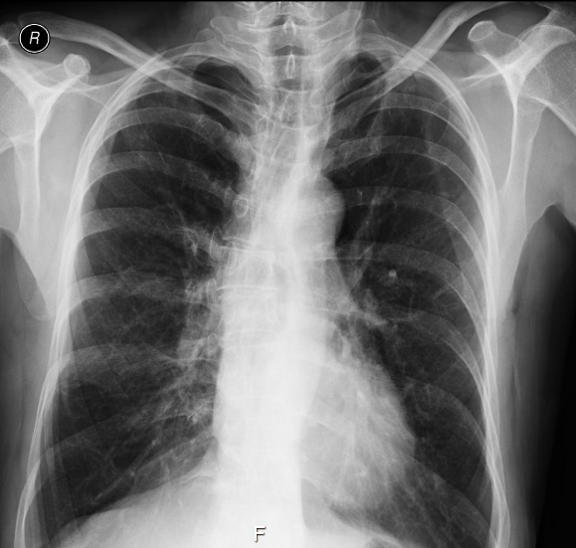
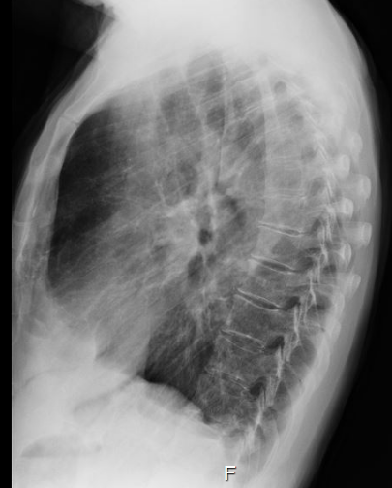
Namık Kemal Üniversitesi Tıp Fakültesi Göğüs Hastalıkları AD arşivi

Slide 22
KOMORBİDİTELER
Kardiyovasküler hastalıklar
Metabolik sendrom
Osteoporoz
Depresyon
Akciğer kanseri
Obstrüktif uyku apne sendromu
Anemi
Otonom sinir sistemi hastalıkları
Gastrointestinal sistem hastalıkları
Obstrüktif uyku apne

Slide 23
ALEVLENMELER
Tanısı klinik olarak konulur;
  Öksürük
  Balgam miktar ve/veya pürülansında artma
  Dispnenin artması
Hafif şiddette olabileceği gibi ağır ve hayatı tehdit edecek düzeyde olabilir
Alevlenme dönemlerinde:
  Hipoksemi
  Hiperkapni

Slide 24
Semptom ve solunum fonksiyonlarında bozulma
Ekonomik yükte artış
Yaşam kalitesinde bozulma
Alevlenmeler
Akciğer fonksiyonlarında hızla düşme
Mortalitede artış

Slide 25
ALEVLENME NEDENLERİ
Enfekte bronşitler (%60-80)
Bakteriler
  Haemopphilus influenza
  Streptococcus pneumoniae
  Moraxella catarrhalis
Virüsler
  İnfluenza
  Parainfluenza
  Rinovirüs
  Koronavirüs
Diğer mikroroganizmalar
  Pseudomonas aeruginosa (Çok ağır KOAH ve diğer risklerde)
  Fırsatçı gram negatfi türler
  Staphylococcus aureus
  Chlamydophilia pneumoniae
  Mycoplsma pneumoniae
Diğer Nedenler (%20-40)
Kalp yetmezliği
Pulmoner emboli
Non-pulmoner enfeksiyonlar
Pnömotoraks
Pnömoni
Soğuk hava
Hava kirliliği
Allerjenler
Tütün kullanmak
Tedaviye uyumsuzluk

Slide 26
TEDAVİ Hedefleri
Semptomları azaltmak
Kontrolü sağlamak
Egzersiz toleransını artırmak
Yaşam kalitesini artırmak
Alevlenmeleri önlemek ve tedavi etmek
Gelecek riskleri azaltmak
Hastalık progresyonunu önlemek ve yavaşlatmak
Mortaliteyi azaltmak

Slide 27
FARMAKOLOJİK TEDAVİ
Kısa etkili inhaler beta-2 agonist ve antikolinerjikler
  Gerektiği zaman rahatlatıcı olarak
  Kombine kullanılabilirler
Uzun etkili inhaler beta-2 agonist ve antikolinerjikler
  Düzenli kullanılırlar
  Kombine kullanılabilirler
Oral teofilin
  İnhaler bronkodilatatörler ile etkinlik sağlanamadığında tedaviye eklenebilir
İnhaler Kortikosteroidler
  Alevlenme riski yüksek olan hastalarda tedaviye eklenir

Slide 28
TEDAVİ
Antiinflamatuar etkisi olan ilaç grubu fosfodiesteraz-4 inhibitörleridir.
Roflumilast;
  FEV₁ < % 50
  Sık alevlenme geçiren
  Kronik bronşit semptomları olan seçilmiş hasta grubunda alevlenmeleri azaltabilir

Slide 29
Farmakolojik olmayan KOAH tedavisi
  Sigaranın bırakılması (FEV₁’in yıllık kaybını yavaşlatacak tek önlem)
  Diğer risk faktörlerinden kaçınmak
  Fizik aktiviteyi artırmak
  Pulmoner rehabilitasyon
  İnfluenza ve pnömoni aşısı
  Uzun süreli oksijen tedavisi
  Evde uzun süreli noninvazif mekanik ventilasyon
  Cerrahi tedavi

Slide 30
KOAH’da Uzun Süreli Oksijen Tedavisi
Endikasyonları (en az 3-4 haftalık stabil dönemde)
  PaO₂ ≤ 55 mmHg veya SaO₂ ≤ %88
  PaO₂ 55-59 mmHg ve SaO₂ ≤ 89
    PHT
    KKY
    polisitemi (Htc>%56)
Kronik hipoksemi
Pulmoner hipertansiyon
Kor pulmonale
Ölüm

Slide 31
ALEVLENMEYE YAKLAŞIM
Pulse oksimetre ve arter kan gazı
Solunum yetmezliği, oksijen ve mekanik ventilasyon ihtiyacı açısından değerlendirme
Akciğer grafisi
Alternatif patolojilerin ayırıcı tanısı
EKG
Eşlik eden kardiyolojik problemlerin tanısı
Tam kan sayımı
Polistemi, anemi, lökositoz
Balgam kültürü
Ampirik antibiyotik tedavisine yanıtsızlık durumunda
Biyokimyasal değerlendirme
Elektrolitler, CRP
Spirometri
Atakta hastalarda önerilmez

Slide 32
ALEVLENMEDE TEDAVİ YAKLAŞIMI
Oksijen tedavisi
Bronkodilatatörler
  Kısa etkili inhale beta2-agonistler ± antikolinerjikler
Oral kortikosteroidler (5-7 gün)
Antibiyotikler (5-7 gün)
  Bakteriyel enfeksiyon bulguları varlığında
Non-invafif mekanik ventilasyon

Slide 33
ALEVLENMEDE TEDAVİ YAKLAŞIMI
Oksijen tedavisi
Bronkodilatatörler
  Kısa etkili inhale beta2-agonistler ± antikolinerjikler
Oral kortikosteroidler (5-7 gün)
Antibiyotikler (5-7 gün)
  Bakteriyel enfeksiyon bulguları varlığında
Non-invafif mekanik ventilasyon

Slide 34
HAZIRLAYAN
TÜSAD-GEAK üyesi
Dr.Levent Cem Mutlu
Tekirdağ Namık Kemal Üniversitesi
Tıp Fakültesi

